Slide 1

Aplicando ITIL
na Fase inicial da
Governança de TI
Criado por IA via prompt por
Lucas Haigert Oliveira

Slide 2

Fase Inicial da Governança de TI
A fase inicial da Governança de TI é crucial para o sucesso do projeto. É nesta fase que os processos são definidos e as políticas são estabelecidas. Aqui estão alguns dos principais pontos que você deve considerar:
Defina o escopo do projeto: Antes de começar, é importante definir o escopo do projeto. Isso ajudará a garantir que todos estejam na mesma página e que o projeto esteja alinhado com os objetivos da empresa.
Identifique as partes interessadas: Identifique todas as partes interessadas no projeto, incluindo usuários finais, gerentes de negócios e outros departamentos envolvidos.
Estabeleça políticas e procedimentos: Estabeleça políticas e procedimentos claros para garantir que todos saibam o que é esperado deles.

Slide 3

Fase Inicial da Governança de TI
Defina os processos: Defina os processos necessários para atender aos objetivos do projeto.
Desenvolva um plano de implementação: Desenvolva um plano detalhado para implementar os processos definidos.
Realize treinamentos: Realize treinamentos para garantir que todos entendam os processos e políticas estabelecidos.
Monitore e avalie: Monitore e avalie continuamente o projeto para garantir que ele esteja atendendo aos objetivos estabelecidos.

Slide 4

O que é a ITIL?
ITIL (Information Technology Infrastructure Library) é um conjunto de práticas recomendadas para gerenciamento de serviços de TI. Ele fornece um conjunto de processos e procedimentos para gerenciar serviços de TI, ajudando as empresas a se concentrarem em seus clientes e a fornecer serviços de qualidade

Slide 5
Como implementar Itil na minha empresa?
Para implementar o ITIL na sua empresa, você pode seguir os seguintes passos:
Preparação do projeto: Antes de começar a implementação do ITIL, é importante que as principais figuras de gestão sejam apresentadas aos princípios do ITIL e comprometidas com a implementação. Isso ajudará a garantir a atenção adequada da gestão e os recursos necessários para uma implementação bem-sucedida.
Definição da estrutura de serviços: O ITIL tem um forte foco em serviços, portanto, a melhor maneira de começar é criando uma visão geral dos serviços, composta por serviços de negócios e serviços de TI que os suportam (serviços de suporte). Os serviços de negócios são aqueles que representam valor direto para o negócio (clientes), e os serviços de suporte são aqueles que não fazem isso, mas são necessários para executar os serviços de negócios.
Seleção de papéis e proprietários do ITIL: É muito importante saber, em qualquer momento, quem é responsável pelo quê e, portanto, introduzir papéis e funções designados de acordo com o framework ITIL. Dependendo do escopo da implementação do ITIL, nem todos os papéis do ITIL podem ser necessários no seu caso, mas identificar papéis e proprietários-chave é fundamental.

Slide 6
Como implementar Itil na minha empresa?
Análise dos processos atuais: avaliação do ITIL: Analise os processos atuais para identificar lacunas entre as práticas atuais e as práticas recomendadas pelo ITIL.
Definição da estrutura de processos: Defina a estrutura de processos necessária para atender aos objetivos do projeto.
Definição das interfaces dos processos: Defina as interfaces dos processos necessárias para garantir que todos os processos trabalhem juntos.
Estabelecimento do controle dos processos: Estabeleça o controle dos processos para garantir que eles sejam executados conforme definido.
Criação do roteiro de implementação: Crie um roteiro detalhado para implementar os processos definidos.
Implementação dos processos do ITIL: Implemente os processos definidos.
Monitoramento e avaliação contínuos: Monitore e avalie continuamente o projeto para garantir que ele esteja atendendo aos objetivos estabelecidos.

Slide 7

Como ITIL pode ajudar minha empresa a economizar dinheiro?
O ITIL pode ajudar sua empresa a economizar dinheiro de várias maneiras:
Melhoria da eficiência: O ITIL ajuda a melhorar a eficiência dos processos de TI, o que pode levar a uma redução nos custos operacionais.
Redução de erros: O ITIL ajuda a reduzir erros e retrabalhos, o que pode levar a uma redução nos custos de suporte.
Melhoria da qualidade do serviço: O ITIL ajuda a melhorar a qualidade do serviço, o que pode levar a uma redução nos custos de suporte e a um aumento na satisfação do cliente.

Slide 8
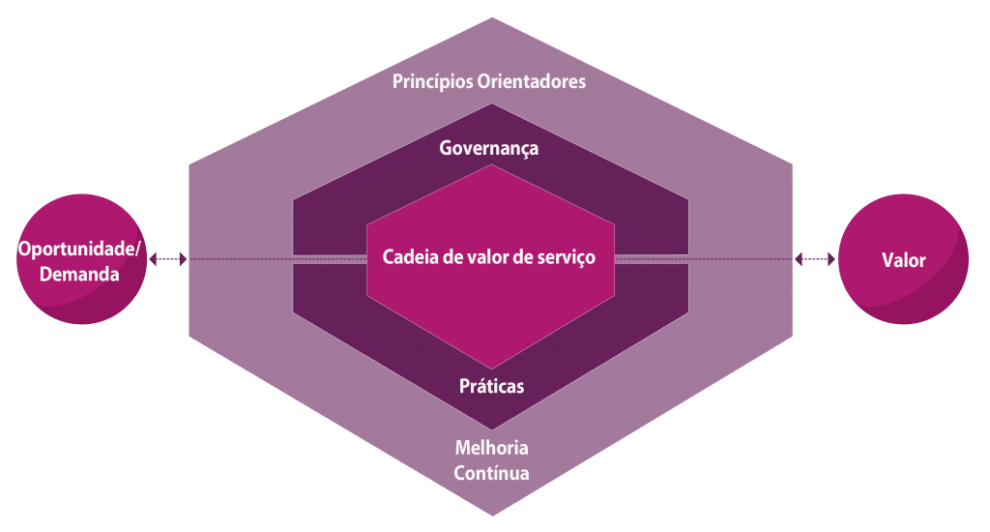
Como ITIL pode ajudar minha empresa a economizar dinheiro?
Melhoria da gestão de ativos: O ITIL ajuda a melhorar a gestão de ativos, o que pode levar a uma redução nos custos de manutenção e uma melhor utilização dos recursos.
Melhoria da gestão de mudanças: O ITIL ajuda a melhorar a gestão de mudanças, o que pode levar a uma redução nos custos de suporte e uma melhor utilização dos recursos.
Melhoria da gestão de incidentes: O ITIL ajuda a melhorar a gestão de incidentes, o que pode levar a uma redução nos custos de suporte e uma melhor utilização dos recursos.
Melhoria da gestão do conhecimento: O ITIL ajuda a melhorar a gestão do conhecimento, o que pode levar a uma redução nos custos de suporte e uma melhor utilização dos recursos.

Slide 9

Qual A importância do service desk para Itil?
O Service Desk é um componente fundamental da ITIL. Ele é o ponto único de contato entre o provedor de serviços e os usuários, gerenciando incidentes e solicitações de serviço, além de lidar com a comunicação com os usuários. O Service Desk é responsável por restaurar a operação normal do serviço o mais rápido possível em caso de interrupção, rastrear e categorizar perguntas e consultas para ajudar gerentes a prever problemas.

Slide 10
Quais são as funções do service desk?
As principais funções do Service Desk são:
Gerenciamento de incidentes: O Service Desk é responsável por gerenciar incidentes, ou seja, problemas que afetam a operação normal dos serviços de TI. Ele é o ponto único de contato entre o provedor de serviços e os usuários, lidando com a comunicação com os usuários e restaurando a operação normal do serviço o mais rápido possível em caso de interrupção.
Gerenciamento de solicitações de serviço: O Service Desk também gerencia solicitações de serviço, que são pedidos dos usuários para obter informações, conselhos ou acesso a um serviço.
Gerenciamento de problemas: O Service Desk ajuda a gerenciar problemas, que são causas subjacentes de um ou mais incidentes.
Gerenciamento de mudanças: O Service Desk ajuda a gerenciar mudanças, que são alterações planejadas ou emergenciais em um serviço.
Gerenciamento de configuração: O Service Desk ajuda a gerenciar a configuração dos serviços de TI, incluindo hardware, software e documentação.
Gerenciamento de nível de serviço: O Service Desk ajuda a gerenciar o nível de serviço, garantindo que os serviços de TI atendam aos requisitos acordados com os usuários.

Slide 11
Melhores Gerenciadores de Serviços segundo Gartner
Gartner é uma empresa de pesquisa e consultoria que fornece informações e conselhos para ajudar as empresas a tomar decisões informadas. Eles publicam um relatório anual chamado “Quadrante Mágico” que classifica os fornecedores de serviços de TI com base em sua capacidade de executar e sua visão estratégica. O relatório é dividido em quatro categorias: líderes, desafiantes, visionários e jogadores de nicho.
Os cinco melhores fornecedores de serviços de gerenciamento de serviços de TI (ITSM) no Quadrante Mágico do Gartner em 2023:
ServiceNow: Líder no Quadrante Mágico do Gartner para ITSM.
Atlassian: Desafiante no Quadrante Mágico do Gartner para ITSM.
BMC Software: Líder no Quadrante Mágico do Gartner para ITSM.
Freshworks: Visionário no Quadrante Mágico do Gartner para ITSM.
ManageEngine: Visionário no Quadrante Mágico do Gartner para ITSM.

Slide 12
Melhores Gerenciadores de Serviços Open Source
Existem várias opções de serviços de help desk open source disponíveis hoje em dia. Aqui estão algumas das melhores opções:
OTRS: OTRS é um software open source líder em Help Desk e IT Service Management (ITSM).
Spiceworks: Spiceworks é um software de help desk gratuito e open source que oferece recursos como gerenciamento de tickets, inventário de rede e monitoramento de dispositivos.
Zammad: Zammad é um software de help desk open source que oferece recursos como gerenciamento de tickets, chat ao vivo e integração com outras ferramentas.
osTicket: osTicket é um software de help desk open source que oferece recursos como gerenciamento de tickets, chat ao vivo e integração com outras ferramentas.
GLPI: GLPI é um software open source que oferece recursos como gerenciamento de tickets, gerenciamento de ativos e gerenciamento de contratos.

Slide 13
Obrigado pela leitura
Esse E-book foi gerado por Inteligência Artificial (ChatGPT 4) através de pompts criados por um humano. A diagramação, foi feita por um humano e foi utilizado o software MS Power Point.
O conteúdo foi gerado para fins didáticos de aprendizado dos prompts de comando de IA.
Não foi realizada uma validação cuidadosa do conteúdo. Por ter sido gerado por uma Inteligência Artificial, ele pode conter erros ou informações inverídicas.

